Slide 1

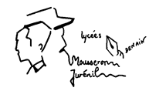


FOOD IN OUR LIVES
Traditional products from Buzau
COLEGIUL ECONOMIC BUZAU

Slide 2
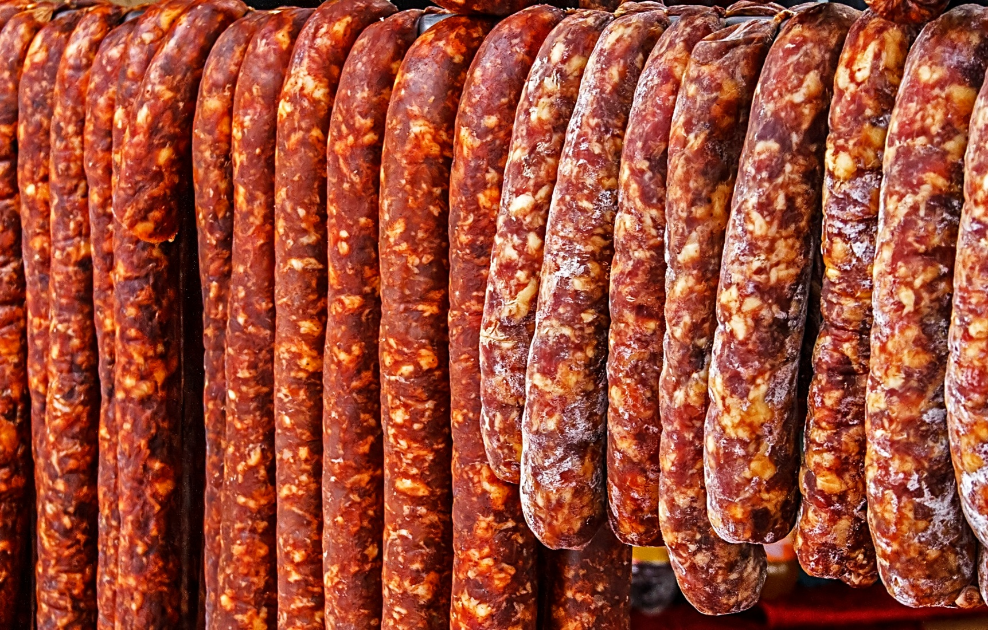
Carnatii de Plescoi
Plescoi saussages

Slide 3
Ingredients?
Carne de oaie si vita cu condimente (usturoi, ardei iute rosu, cimbru, sare, mațe de oaie).
Cârnații de Pleșcoi au fost înscriși, oficial, în registrul Indicaţiilor Geografice Protejate/ Comisia Europeană

Slide 4
Asociația pentru Promovarea Cârnaților de Pleșcoi.
S.C. Comsoradi S.R.L – procesator Cârnați de Pleșcoi si membru fondator
S.C. Tri 94 Prodcom S.R.L.– procesator Cârnați de Pleșcoi, S.C. Valmar 05 S.R.L. – procesator Cârnați de Pleșcoi
S.C. Produse Tradiționale Gabioti din Pleșcoi S.R.L. – procesator Cârnați de Pleșcoi
S.C. Soradi Danalex S.R.L. – comerciant Cârnați de Pleșcoi si S.C. Danalex Com 97 S.R.L. – comerciant Cârnați de Pleșcoi

Slide 5
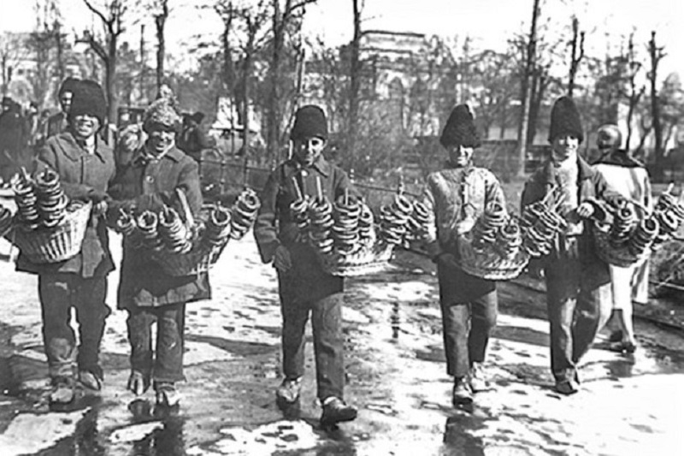
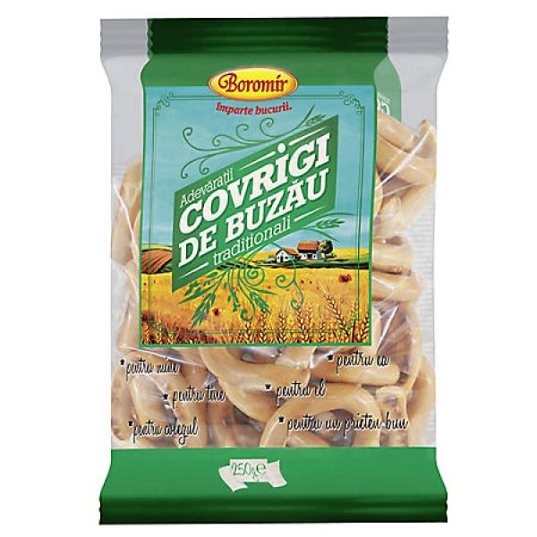
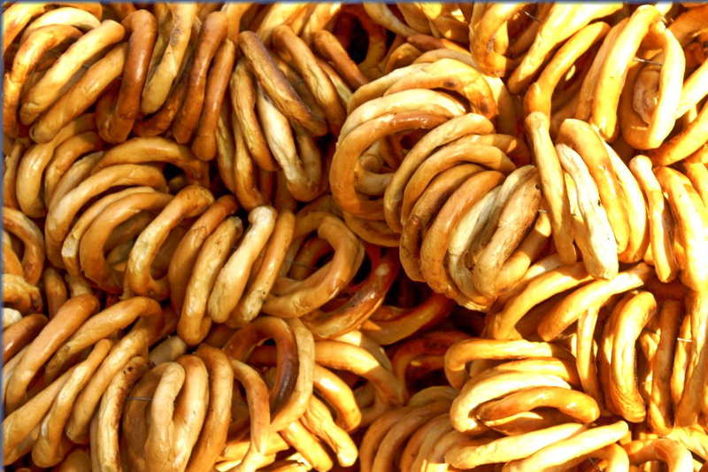
COVRIGI DE BUZAU
BUZAU BREZELS

Slide 6




Firmele care comercializează produsul în localitatea Buzău
SC Boromir Prod SA
SC Pan Prodexim SRL
SC Covrigăria ‘80 SRL
SC Tomi Prod Com ’95 SRL
Simigeria Petru
SC Brutarex SA
SC Ginar Prod Panif SRL
SC Pănescu Covrigărie SRL
SC ADY Comp SRL
SC Lipia SRL

Slide 7
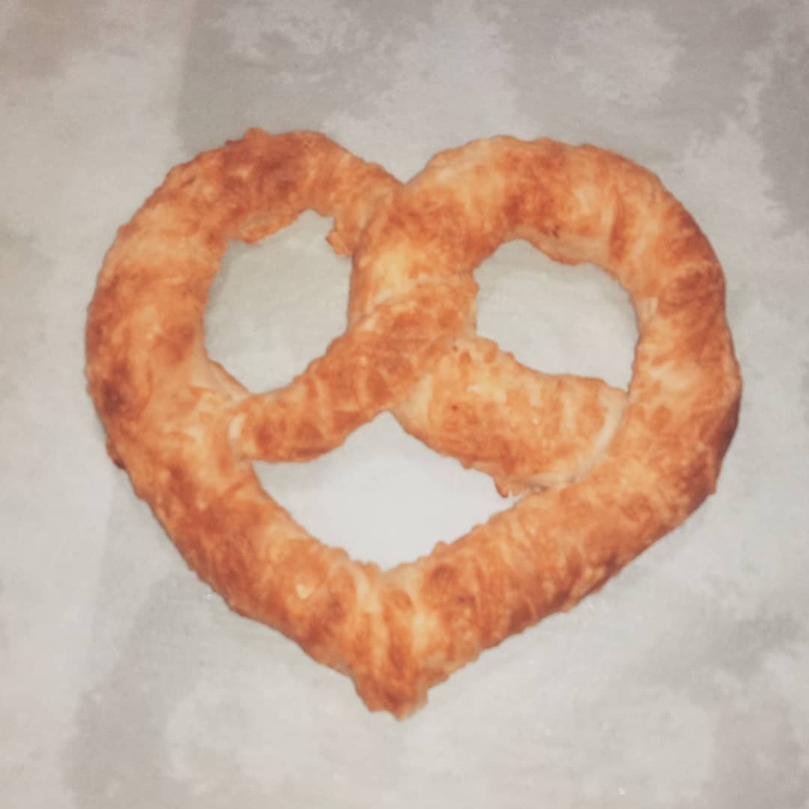
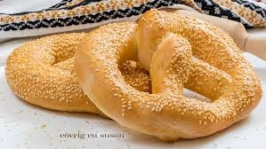
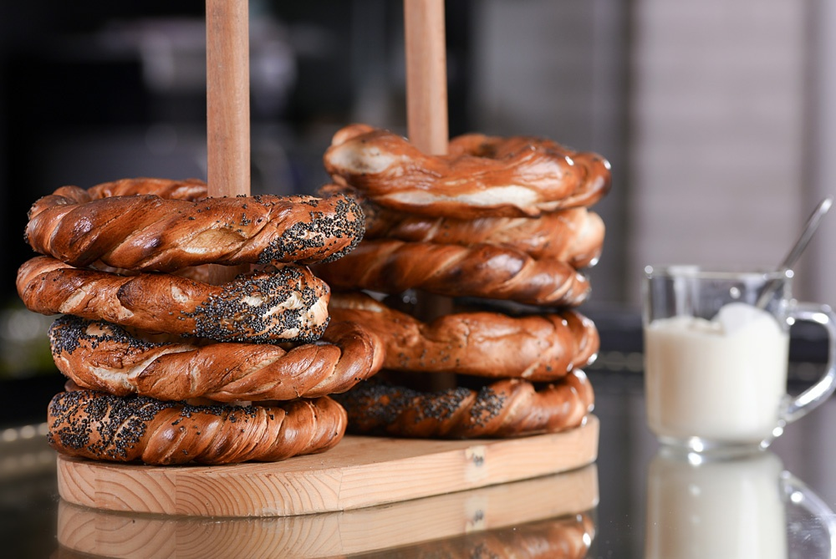

Slide 8
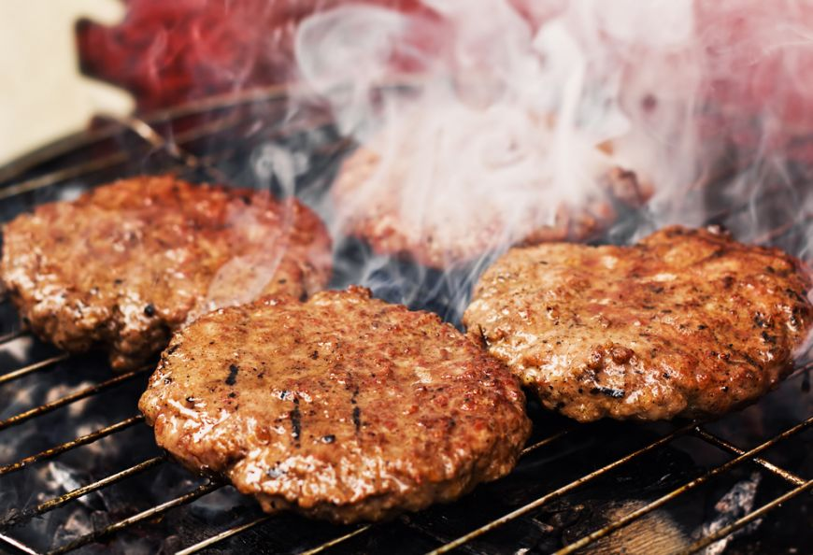
PITUSCA
Pitusca este unul dintre cele mai cunoscute produse traditionale romanesti, avndu-si originile in vechile retete ale poporului roman, care in ultima vreme devin tot mai populare.

Slide 9
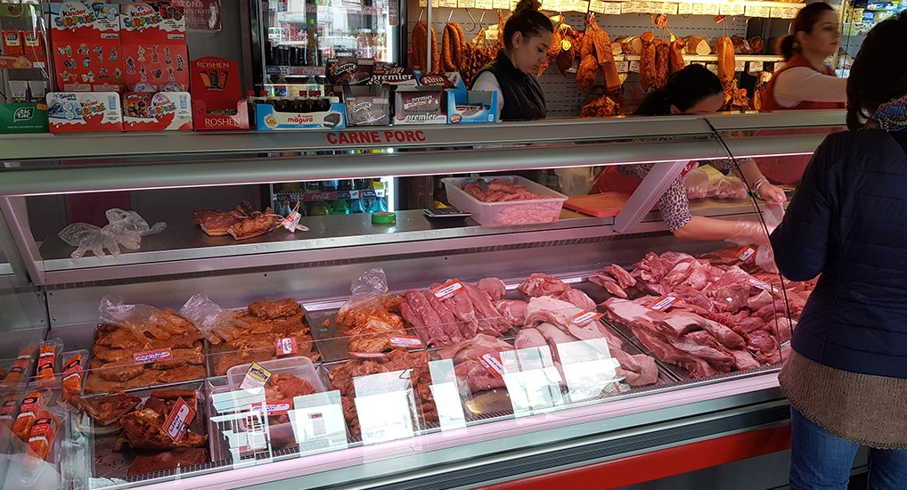
Principalii comercianti…
CarmOlimp;
Comsoradi;
Rensturant Stefi;
Casa Ispas;
Casa Papuc;

Slide 10
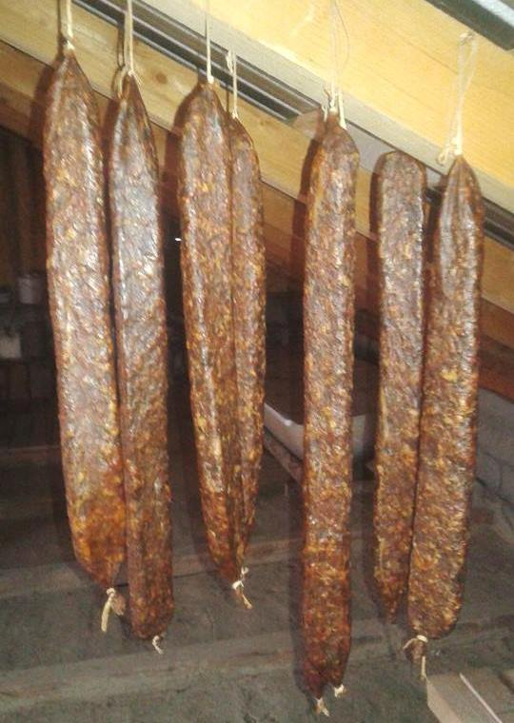
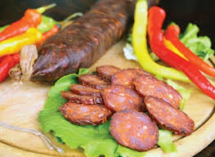
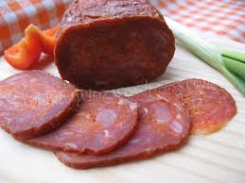
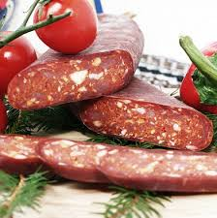
BABIC
Babicul ar fi fost pregătită pentru prima dată într-o familie de "sârbi",
(cam pe la sfârșitul sec. al XVIII-lea).

Slide 11
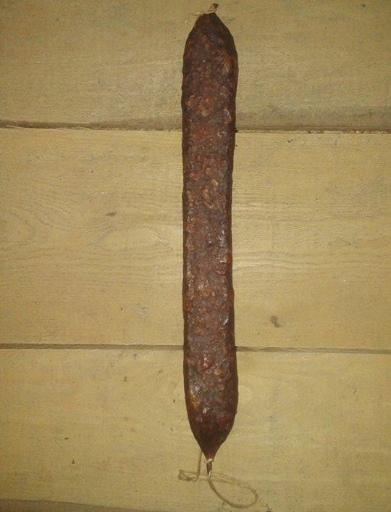
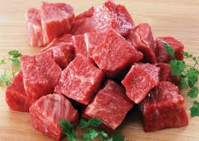
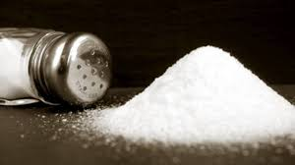
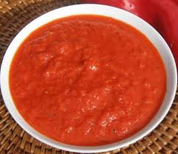
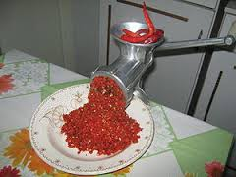
Ingrediente
Carne de porc
Sare
Bulion de ardei
Boia iute si dulce

Slide 12
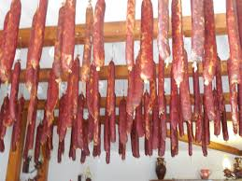
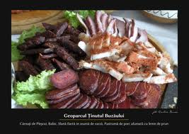
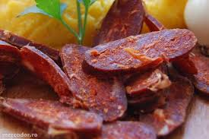
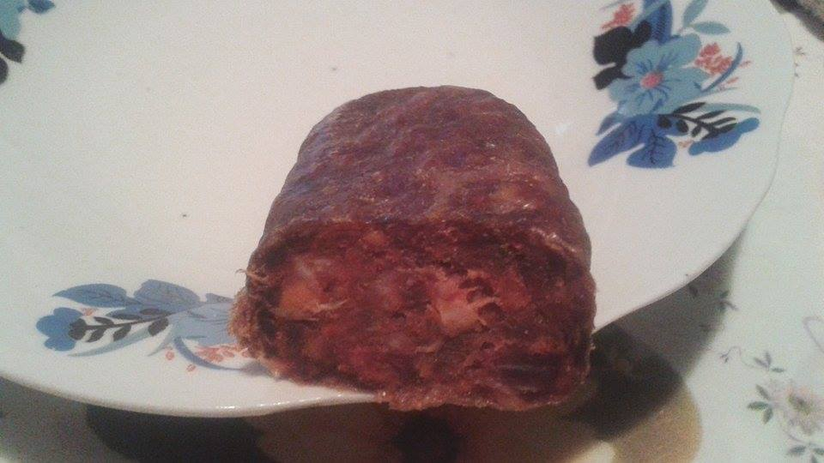
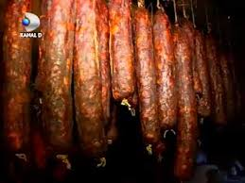

Slide 13
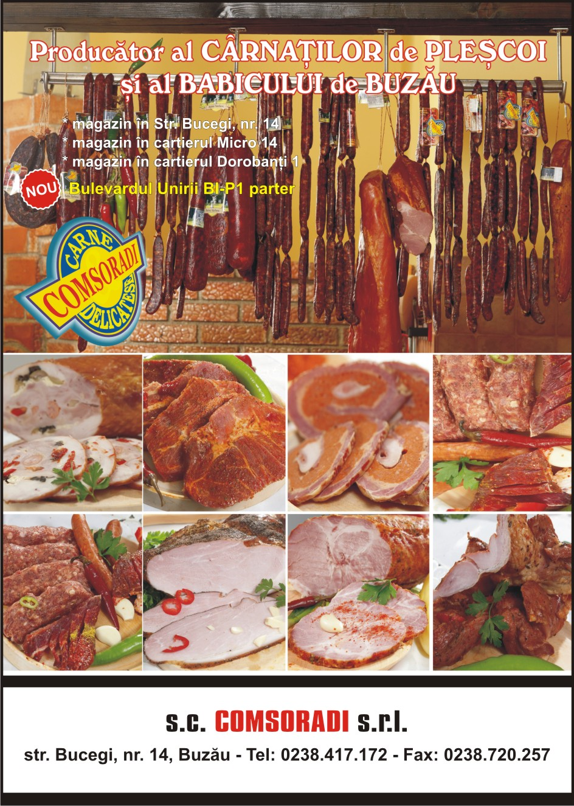

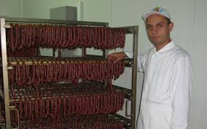
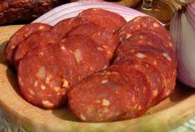

Slide 14
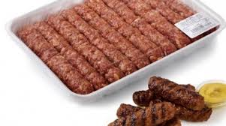
MITITEI
Produsul poate fii confectionat din mai multe amestecuri de materie prima(carne): carne de vita, oaie sau porc, sau diferite mixuri intre

Slide 15
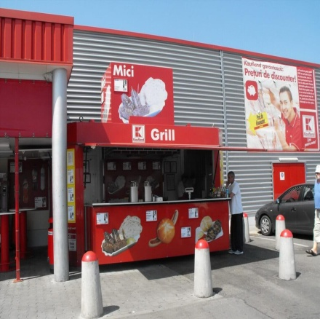
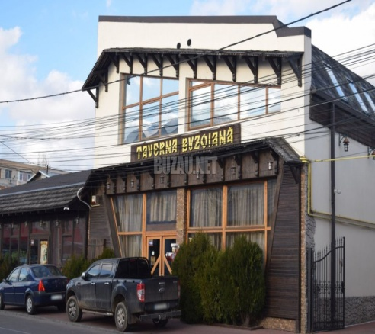
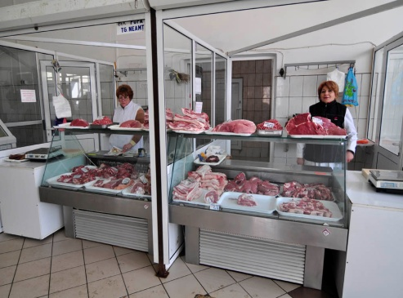
Firmele care Comercializeaza produsul
Diverse magazine si lanturi de hyper-marketuri (in stare congelata/ refrigerata)
Tarabe „ambulante” prin imprejuruimile orasului(in stare preparata)
Hale de producatori mari care comercializeaza o intreaga varientate
Mici interprinzatori locali

Slide 16
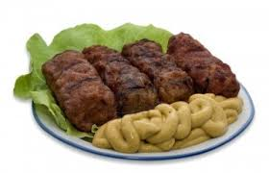
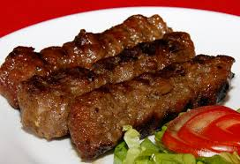
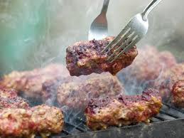
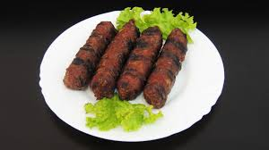

Slide 17
De unde vine zacusca, una dintre cele mai populare mâncăruri din România?

Slide 18
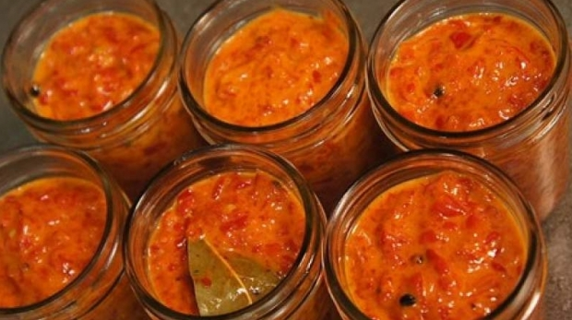
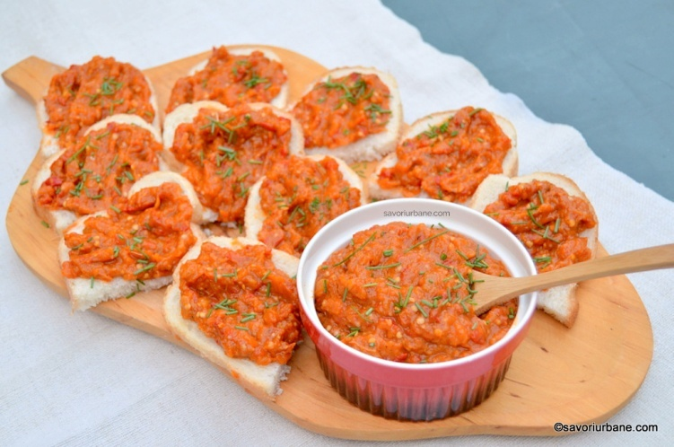
Conform tradiţiei româneşti, după recolta de toamnă unele familii pregătesc zacuscă şi o conservă în borcane sterilizate, pentru iarnă. Poate fi achiziţionată şi în magazine. Se consumă în special întinsă pe pâine

Slide 19
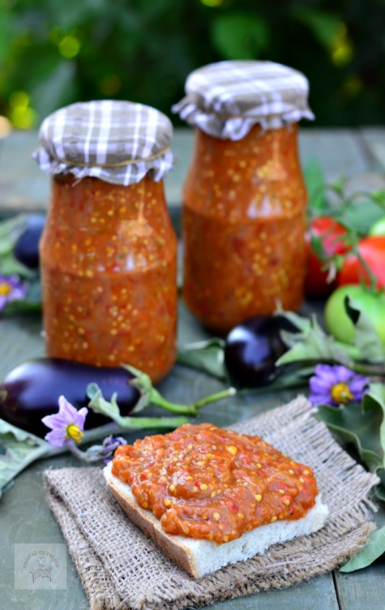
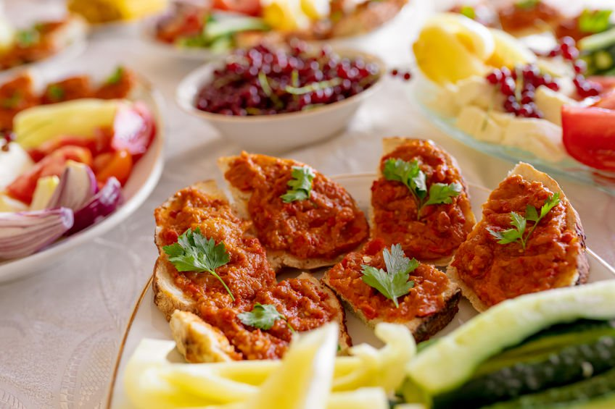
Există numeroase varietăţi de zacuscă, în funcţie de ingredientele folosite:
zacuscă de ciuperci, zacuscă de fasole, zacuscă de vinete etc.
lipovenii au creat o reţetă autentică de zacuscă cu peşte

Slide 20
Pastrama de oaie
2014-2015

Slide 21
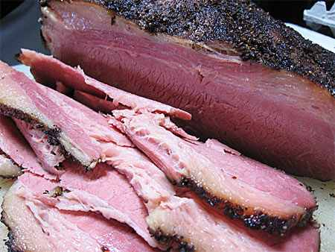
Scurt istoric
Începuturile nu se mai cunosc, dar exista o legenda a haiducilor care spune ca ei prindeau oile muntenilor bogaţi, când aceştia veneau la târg, la Buzău şi, ca să nu-i prindă potera cu prada vie, o făceau pastramă şi cârnaţi.

Slide 22
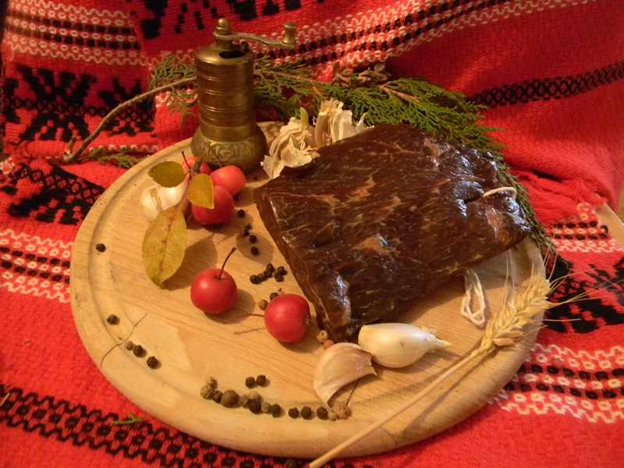
Cele mai multe surse indică pastrama ca fiind un produs românesc, preparat din carne de oaie sau de capră, sărată, condimentată şi uscată la fum, servită apoi friptă la grătar. Preparatul a fost importat şi de alte bucătării, care îl prepară similar.

Slide 23
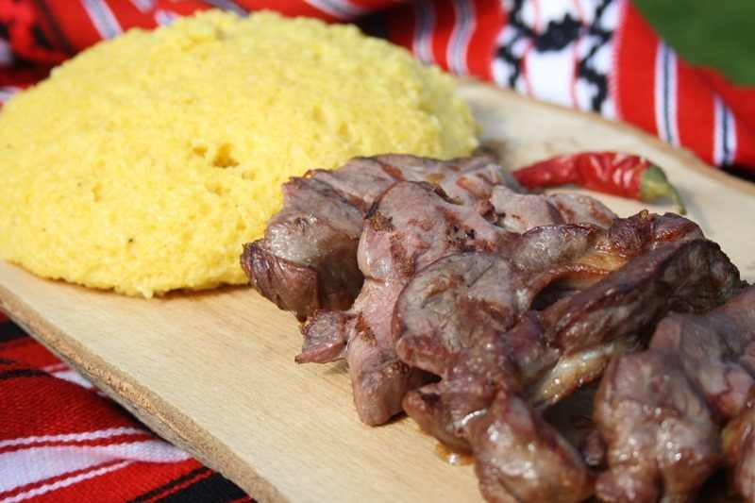
Pastrama de oaie de Plescoi este marca inregistrata de catre producatorul S.C. VALMAR 05S.R.L.
in Registrul naţional al produselor tradiţionale din judetul Buzau (RNPT) conform ordinului nr. 724 din 29 iulie 2013 privind atestarea produselor tradiţionale.

Slide 24
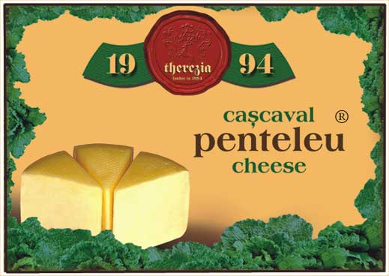
Caşcavalul Penteleu a facut furori la începutul secolului XX,
pentru că negustorii îl presau în roţi groase de trei degete,
cu frunze de vişin sau de piersic între ele,
apoi îl înfăşurau în foi de viţă şi-l acopereau cu o plasă.

Slide 25
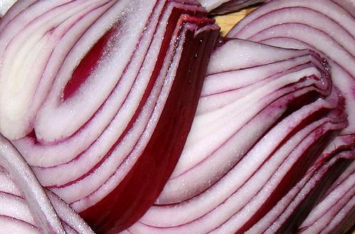
Vedeta tomnei
In această perioadă a anului, ceapa de apă, in special cea roşie de Buzău, face deliciul bucătăriei tradiţionale. Mai puţin iute decăt celelalte soiuri, ceapa de apă este ideală pentru salatele de toamnă.

Slide 26
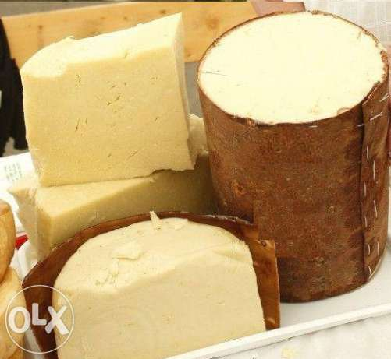
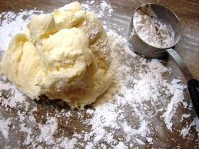
BRANZA DE BURDUF
Despre gamele de brânzeturi denumite “frământate” se aminteşte încă din anii 2000. În România, la începutul perioadei de industrializare a laptelui, prelucrarea acestuia în brânzeturi a fost remarcată de Enciclopedia României, în anul 1940, considerându-se că “printre brânzeturile fabricate din lapte de oaie, specifice ţării noastre, se numără şi brânza de burduf”.

Slide 27
‘This project is financed with support from the European Commission. This material only reflects the views of the authors, and the Commission cannot be held responsible for any use which may be made of the information contained therein.’

